Slide 1
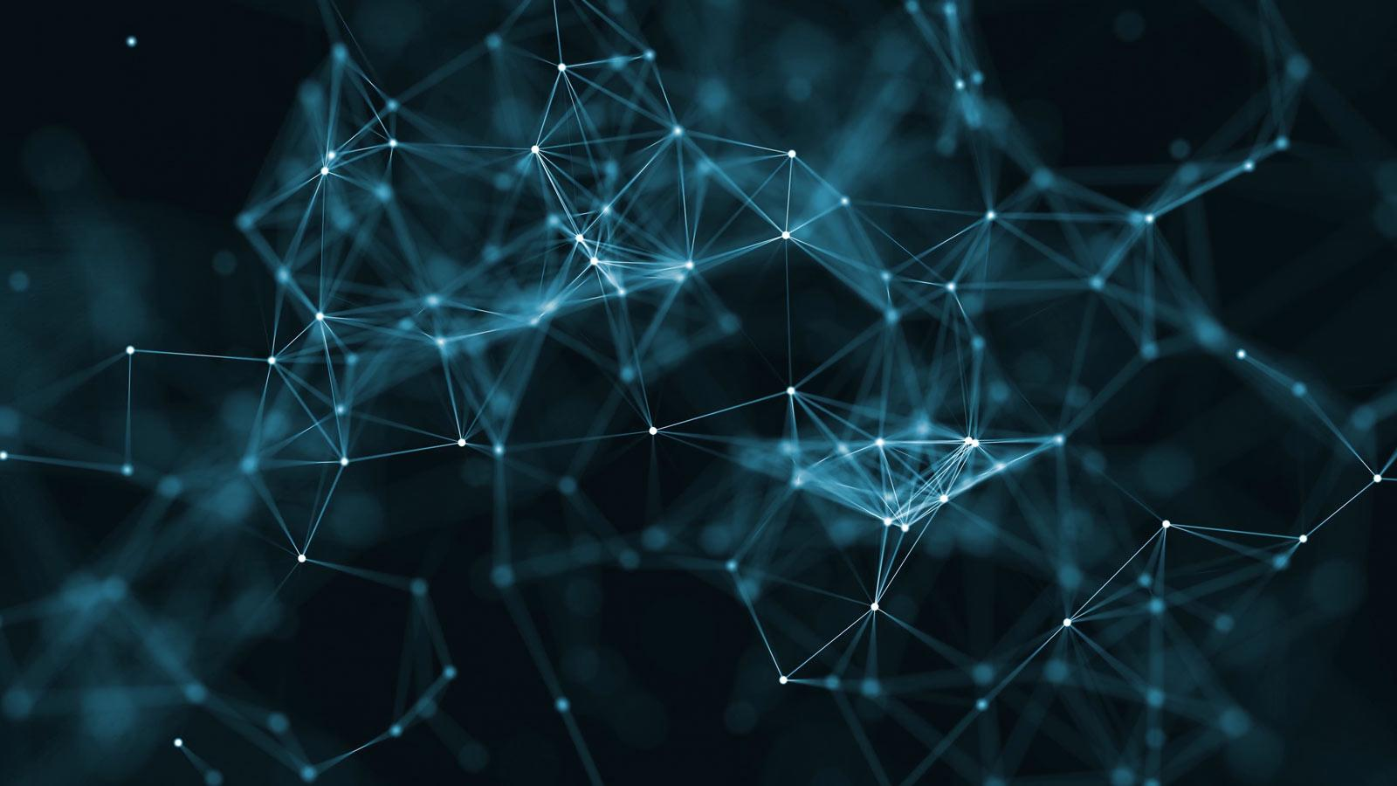
Blockchain como herramienta de detección de intrusiones
Bayron Campaz
Juan David Diaz
Juan David Marin

Slide 2
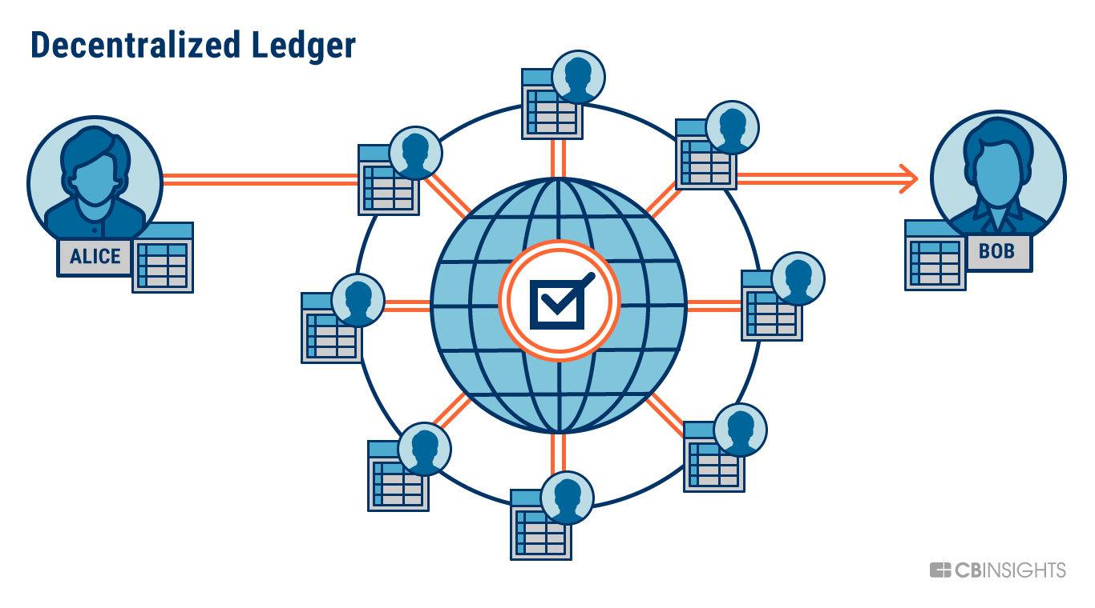
¿Qué es Blockchain?
Es un tipo de base de datos usado para registrar las transacciones, que es copiado en todas las computadoras que conforman la red específica.

Slide 3
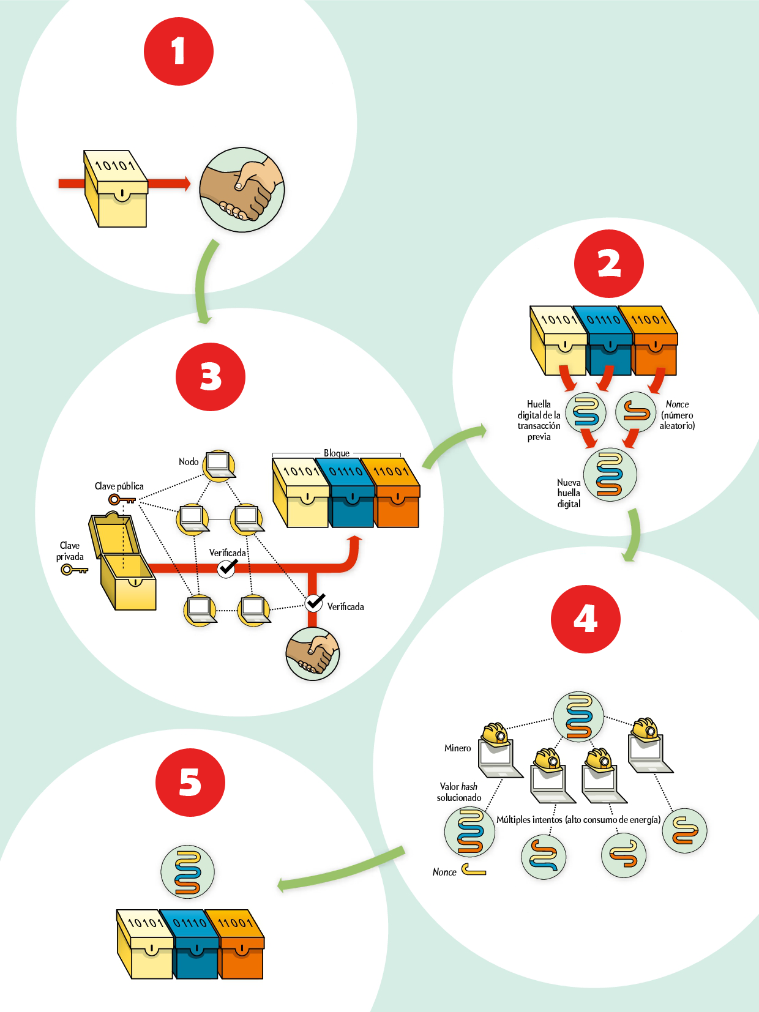
¿Cómo funciona la cadena de bloques?
Una transacción se inicia.
Para confirmarla, la transacción se difunde en la red P2P para que se establezca la validez de la transacción.
El programa crea una huella digital del nuevo bloque codificando los datos con una función hash.
Ciertos nodos llamados “mineros” comienzan a competir entre sí para añadir un nuevo bloque a la cadena.
El bloque validado se añade a la cadena con una huella digital.

Slide 4

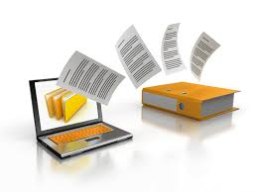
¿Que es un IDS?
Un IDS es una aplicación para realizar el proceso de detección de intrusos.
Funciones principales:
Registrar información
Generar alertas
Puede ser fácilmente evitado por ataques avanzados o complicados como el ataque de denegación de servicio (DoS).

Slide 5

¿Que es un IDS de colaboración?
El marco colaborativo de detección de intrusiones permite que varios nodos IDS entiendan el contexto intercambiando datos e información entre ellos.

Slide 6
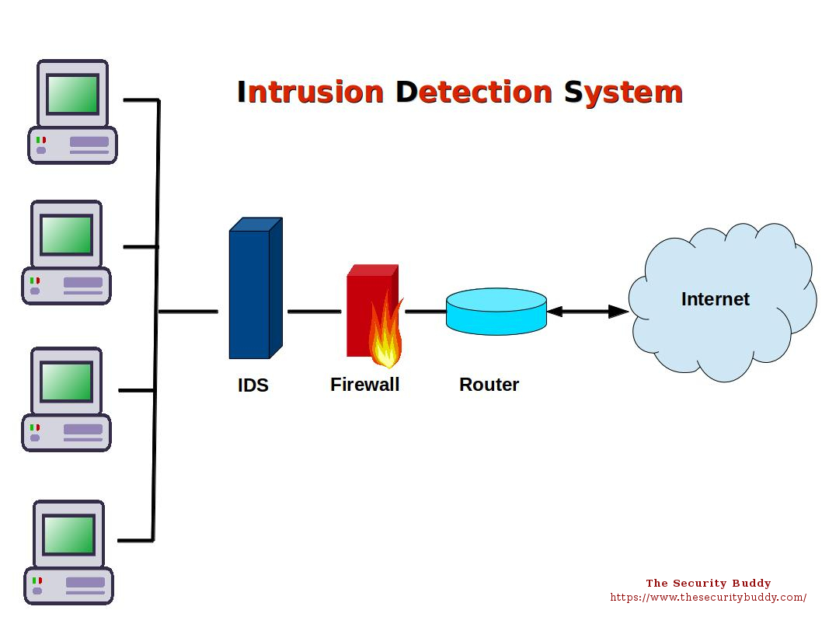

Slide 7

Objetivos de investigación.
Analizar la factibilidad de Blockchain como herramienta de detección de intrusiones.
Describir cómo se está usando Blockchain en la actualidad.
Describir cómo funciona un sistema de detección de intrusiones.
Describir cómo funciona un sistema de detección de intrusiones colaborativo.

Slide 8
Metodologia
Nos basamos en:
When Intrusion Detection Meets Blockchain Technology: A Review Department of Computer Science, University of Surrey, Guildford, U.K.
The Internet Blockchain: A Distributed, Tamper-Resistant Transaction Framework for the Internet. Adiseshu Hari T.V. Lakshman

Slide 9
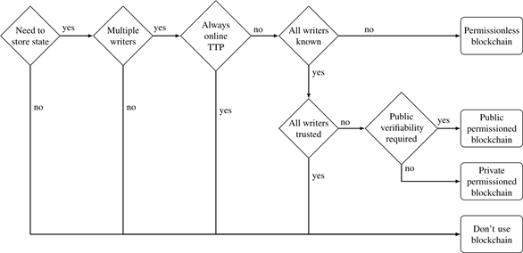
Resultados
Los componentes propios de una CIDS se ajustan a los elementos en los que se basa Blockchain.
Blockchain brinda soluciones al intercambio de datos y la administración de la confianza de un CIDS

Slide 10
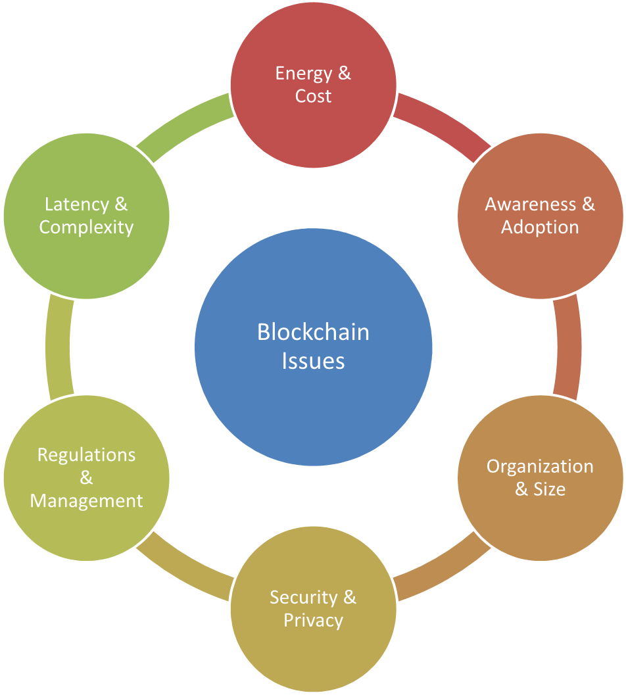
Resultados

Slide 11

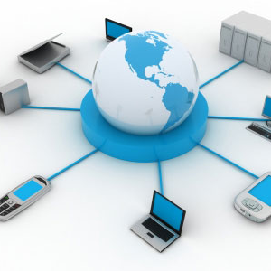


Conclusiones
La tecnología Blockchain es una solución emergente para transacciones descentralizadas y administración de datos sin la necesidad de un tercero confiable.

Slide 12
A futuro
Aplicar una metodología de análisis de blockchain para detección de intrusos en una red.
Analizar la efectividad de Blockchain en la detección de intrusos en una red.

